Slide 1
Классификация тестирование
Notes:
Тестирование можно классифицировать по очень большому количеству признаков, и практически в каждой серьёзной книге о тестировании автор показывает свой взгляд на этот вопрос.

Slide 2
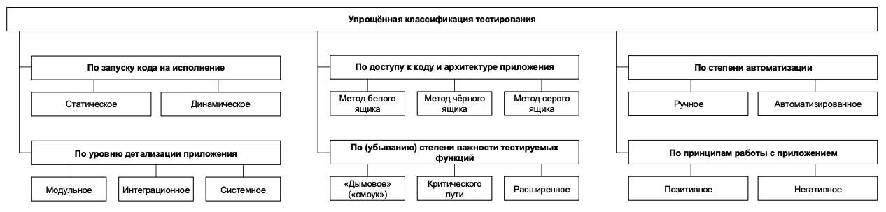
Notes:
По запуску кода на исполнение:
Статическое тестирование — без запуска.
Динамическое тестирование — с запуском.
По доступу к коду и архитектуре приложения:
Метод белого ящика — доступ к коду есть.
Метод чёрного ящика — доступа к коду нет.
Метод серого ящика — к части кода доступ есть, к части — нет.
По степени автоматизации:
Ручное тестирование — тест-кейсы выполняет человек.
Автоматизированное тестирование — тест-кейсы частично или полностью выполняет специальное инструментальное средство.
По уровню детализации приложения (по уровню тестирования):
Модульное (компонентное) тестирование — проверяются отдельные небольшие части приложения.
Интеграционное тестирование — проверяется взаимодействие между несколькими частями приложения.
Системное тестирование — приложение проверяется как единое целое.
По (убыванию) степени важности тестируемых функций (по уровню функционального тестирования):
Дымовое тестирование - проверка самой важной, самой ключевой функциональности, неработоспособность которой делает бессмысленной саму идею использования приложения.
Тестирование критического пути - проверка функциональности, используемой типичными пользователями в типичной повседневной деятельности.
Расширенное тестирование - проверка всей (остальной) функциональности, заявленной в требованиях.
По принципам работы с приложением:
Позитивное тестирование — все действия с приложением выполняются строго по инструкции без никаких недопустимых действий, некорректных данных и т.д. Можно образно сказать, что приложение исследуется в «тепличных условиях».
Негативное тестирование — в работе с приложением выполняются (некорректные) операции и используются данные, потенциально приводящие к ошибкам (классика жанра - деление на ноль).

Slide 3
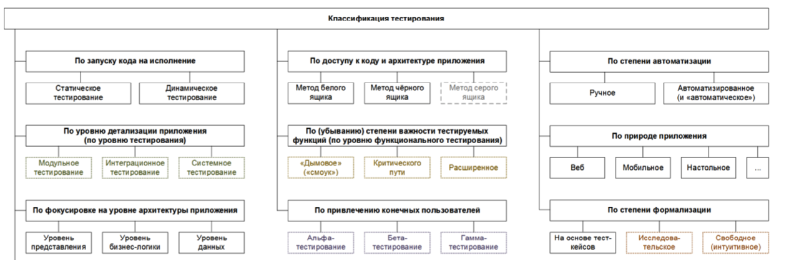

Slide 4
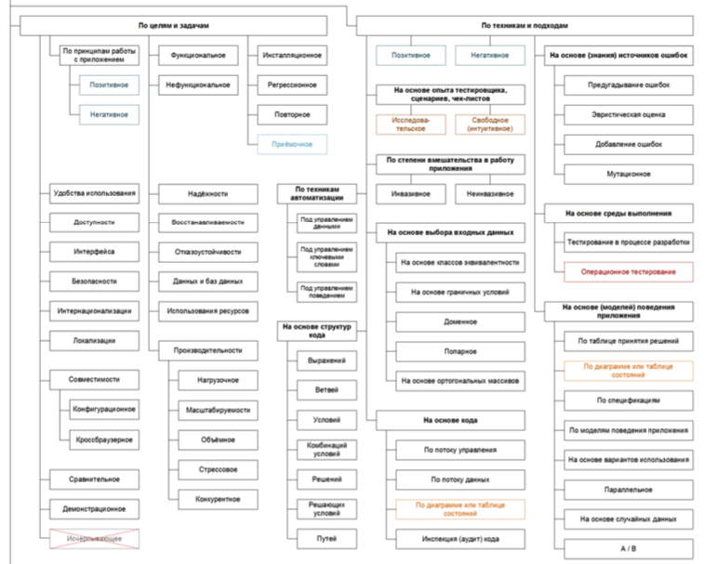

Slide 5
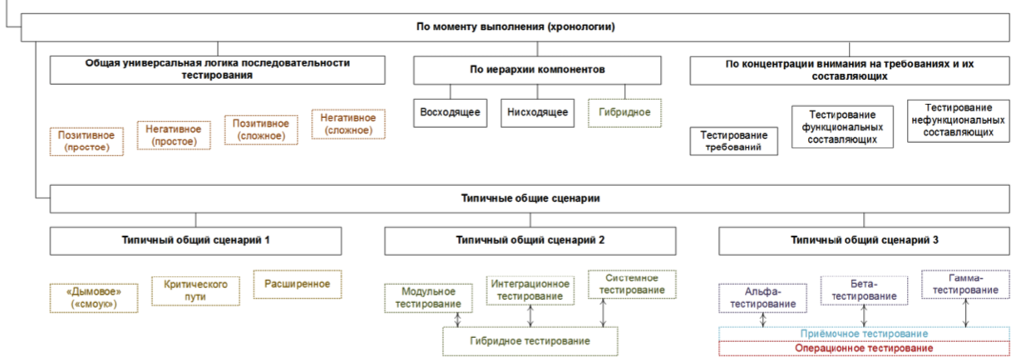

Slide 6
Функциональное тестирование
Функциональное тестирование (functional testing) — вид тестирования, направленный на проверку корректности работы функциональности приложения (корректность реализации функциональных требований). Часто функциональное тестирование ассоциируют с тестированием по методу чёрного ящика, однако и по методу белого ящика вполне можно проверять корректность реализации функциональности.
Notes:
Функциональное тестирование (functional testing) — вид тестирования, направленный на проверку корректности работы функциональности приложения (корректность реализации функциональных требований). Часто функциональное тестирование ассоциируют с тестированием по методу чёрного ящика, однако и по методу белого ящика вполне можно проверять корректность реализации функциональности.
Функциональные требования определяют, что именно делает ПО, какие задачи оно решает. В целях проведения тестирования тестировщик должен располагать сведениями обо всех ключевых функциях продукта. Как правило, эти функции описаны в функциональных спецификациях или в вариантах использования.
Преимущества разных типов функционального тестирования
Основным преимуществом функционального тестирования является имитация фактического использования системы. Это позволяет своевременно выявлять системные ошибки и избегать многих проблем при работе в будущем. А также очень важна экономия за счёт исправления ошибок на более раннем этапе жизненного цикла нашей системы.
Во время выполнения функционального тестирования происходит строгий процесс. Во-первых, при подготовке делается анализ всех документов о том, как должна выполняться система, например, функциональных и бизнес-требований, технических спецификаций. Кроме того, происходит разработка и утверждение плана тестирования, сценариев тестирования, согласование сроков проекта, количества спринтов (если мы будем следовать методологии Agile), оценка возможных бизнес-рисков (проекта, продукта и процесса). Лучше всего, чтобы задачи на этом этапе выполнялись совместно с представителями заказчика.
Затем проводится второй этап под названием «Выполнение». Согласно подготовленным сценариям испытаний и исходным данным проводится фактическое тестирование. Все обнаруженные ошибки регистрируются в системе отслеживания ошибок, например, в JIRA. Когда команда тестирования завершила выполнение тестовых сценариев, готовится протокол (отчёт). Наряду с данными и их анализом он также может содержать список рекомендаций по улучшению системы.

Slide 7
Виды функционального тестирования
Дымовое тестирование
Тестирование критического пути
Расширенное тестирование
Регрессионное тестирование
Интеграционное тестирование
Системное тестирование.
Тестирование мобильных приложений
Notes:
Дымовое тестирование - проверка самой важной, самой ключевой функциональности, неработоспособность которой делает бессмысленной саму идею использования приложения.
Тестирование критического пути проверка функциональности, используемой типичными пользователями в типичной повседневной деятельности.
Расширенное тестирование — проверка всей (остальной) функциональности, заявленной в требованиях.
Регрессионное тестирование. Как мы уже знаем, это тестирование функциональности продукта после исправления ошибок или реализации новой функциональности.
Интеграционное тестирование. Оно позволяет проверить взаимодействие между компонентами системы.
Системное тестирование. Выполняется на полной, интегрированной системе, с целью проверки соответствия всей системы исходным требованиям.
Тестирование мобильных приложений. Это другое направление в обеспечении качества систем, которое ориентировано на программы, предназначенные для той или иной платформы (Android, iOS и многие другие).
Тестирование установки. Выполняется для проверки процесса инсталляции/деинсталляции программ.

Slide 8
Дымовое тестирование
Цель его в подтверждении или опровержении двух моментов:
Всё работает стабильно в тестовых условиях, приближенных к реальности.
Можно переходить к более глубоким тестам.
Notes:
Во времена, когда печи собирали вручную, был в работе печников обязательный момент. После сборки печи они закрывали все заглушки, затапливали печь и смотрели, чтобы дым шёл только из положенных мест
Похожее тестирование выполняли в радиоэлектронике инженеры. Первое включение нового радиоэлектронного устройства, пришедшего из производства, совершалось на очень короткое время (меньше секунды). Затем инженер руками ощупывал все микросхемы на предмет перегрева. Сильно нагревшаяся за эту секунду микросхема могла свидетельствовать о грубой ошибке в схеме, а если повалил дым — всё совсем печально.
Дымовое тестирование проводится всякий раз, когда новые функциональные возможности программного продукта разрабатываются и интегрируются с существующими в специальной тестовой среде. Это гарантирует, что все основные и критически значимые функции работают правильно, и разработка может продолжаться.
В этом методе тестирования разработчики передают сборку (build) команде тестирования, которая проверяет приложение на соответствие критическим функциям. Если эти тесты пройдены, команда тестирования продолжает функциональное тестирование. В случае обнаружения каких-либо дефектов, мы должны вернуть систему обратно команде разработчиков.
Всякий раз, когда происходит изменение в сборке, проводится дымовое тестирование, чтобы обеспечить стабильность.

Slide 9
Sanity-тестирование
Очень часто можно услышать вопрос о том, чем «smoke test» отличается от «sanity test». В глоссарии ISTQB сказано просто: «sanity test: See smoke test». Но некоторые авторы утверждают, что разница есть .̆
Notes:
Основные отличия заключаются в том, что тестирование Sanity выполняется для проверки новых функций/исправленных ошибок. Это тестирование охватывает только конкретный компонент всей системы. Нацелено на установление факта, что определённые части тестируемого продукта работают, как положено после незначительных изменений или исправлений багов.
В повседневной практике дымовое тестирование и Sanity-тестирование обычно сочетаются для ускорения и улучшения процесса тестирования.

Slide 10
Регрессионное тестирование
Регрессионное тестирование (regression testing) - тестирование, направленное на проверку того факта, что в ранее работоспособной функциональности не появились ошибки, вызванные изменениями в приложении или среде его функционирования
Notes:
Регрессионное тестирование (regression testing) — это тип тестирования, связанный с изменениями программного обеспечения, позволяющий определить, что изменения не повлияли на работоспособность ранее протестированных участков исходного кода
Обычно при выполнении регрессионной проверки делают следующее:
Перезапуск ранее проведенных тестов.
Сравнение текущих результатов с ранее выполненными результатами испытаний.

Slide 11
Регрессионное тестирование
Тип тестирования | Когда делается | Зачем делается
Регрессия на уровне модуля | На этапе модульного тестирования. | При необходимости изолированного тестирования кода.
Частичная регрессия | Если в код были внесены изменения, и он интегрирован с неизменённым или уже существующим программным кодом. | Для проверки нормальной работы кода.
Полная регрессия | Изменение кода выполняется на нескольких модулях, а также, если изменения любого другого модуля влияют на неопределённое количество модулей. | Для проверки любых изменений в продукте из-за изменённого кода.
Notes:
Очень важным аспектом каждого цикла тестирования является определение того, сколько регрессионного тестирования необходимо.
Это зависит от объёма новых добавленных функций. Если область действия исправления или функции слишком велика, то область применения, к которой относится данная проблема, также довольно велика, и тестирование должно проводиться тщательно, включая все тестовые примеры работы продукта.
Но это может быть эффективно только тогда, когда тестировщик получит информацию от разработчика о масштабах, характере и объёме изменений.

Slide 12
Нефункциональное тестирование
Нефункциональное тестирование (non-functional testing163) — вид тестирования, направленный на проверку нефункциональных особенностей̆ приложения (корректность реализации нефункциональных требований), таких как удобство использования, совместимость, производительность, безопасность и т.д.

Slide 13
Виды нефункциональное тестирование
Тестирование установки (Installation testing)
Тестирование удобства использования (Usability testing)
Тестирование на отказ и восстановление (Failover and Recovery Testing)
Тестирование безопасности (Security testing )
Тестирование производительности(Performance testing)
Notes:
Тестирование установки (Installation testing) — проверка успешности установки приложения, его настройки и удаления. Снижает риски потери пользовательских данных, потери работоспособности приложения и так далее.
Тестирование удобства использования (Usability testing) — характеризует систему с точки зрения удобства использования конечного пользователя.
Тестирование на отказ и восстановление (Failover and Recovery Testing) — исследование программной системы на предмет восстановления после ошибок, сбоев. Оценивание реакции защитных свойств приложения.
Тестирование безопасности помогает нам обнаруживать уязвимости, угрозы, риски в программном приложении и предотвращает вредоносные атаки. Целью тестов является выявление всех возможных слабых мест системы, которые могут привести к потере информации, доходов, репутации компании.
Тестирование производительности (performance testing) — исследование показателей скорости реакции приложения на внешние воздействия при различной по характеру и интенсивности нагрузке. В рамках тестирования производительности выделяют следующие подвиды:

Slide 14
Приемочное тестирование
Приёмочное тестирование (Acceptance testing) - вид комплексного тестирования, проводимый на этапе сдачи готового продукта (или готовой части продукта) заказчику, проверяющий соответствие продукта требованиям.
Цель проведения:
Определить, удовлетворяет ли продукт приёмочным критериям.
Получить решение заказчика (или иного уполномоченного лица) о принятии продукта.

Slide 15
Виды приемочного тестирование
Производственное приёмочное тестирование (factory acceptance testing)
Операционное приёмочное тестирование (operational acceptance testing, production acceptance testing)
Итоговое приёмочное тестирование (site acceptance testing)
Notes:
Производственное приёмочное тестирование (factory acceptance testing) — выполняемое проектной командой исследование полноты и качества реализации приложения с точки зрения его готовности к передаче заказчику. Этот вид тестирования часто рассматривается как синоним альфа-тестирования
Операционное приёмочное тестирование (operational acceptance testing, production acceptance testing) — операционное тестирование, выполняемое с точки зрения выполнения инсталляции, потребления приложением ресурсов, совместимости с программной и аппаратной платформой и т.д.
Итоговое приёмочное тестирование (site acceptance testing) — тестирование конечными пользователями (представителями заказчика) приложения в реальных условиях эксплуатации с целью вынесения решения о том, требует ли приложение доработок или может быть принято в эксплуатацию в текущем виде.

Slide 16
Пользовательское тестирование
Пользовательское тестирование проводится конечными пользователями системы, чтобы определить пригодность системы для реализации. Тестирование проходит на последнем этапе. Преимущество в том, что улучшается качество приёмочных испытаний, оно делается в максимально короткие сроки и снижает нагрузку на пользователей благодаря работе всей команды тестирования.
Альфа-тестирование
Бета-тестирование
Гамма-тестирование
Notes:
Пользовательское тестирование проводится конечными пользователями системы, чтобы определить пригодность системы для реализации. Тестирование проходит на последнем этапе. Преимущество в том, что улучшается качество приёмочных испытаний, оно делается в максимально короткие сроки и снижает нагрузку на пользователей благодаря работе всей команды тестирования.
Альфа-тестирование —это ручное тестирование потенциальных пользователей, клиентов или независимых групп тестирования на стенде разработки. Альфа-тестирование часто используется как форма внутреннего приёмочного тестирования перед бета-тестированием. Преимущество в том, что, если там найдутся новые дефекты, это значительно сократит время на поиск причин дефектов и их устранение.
Бета-тестирование может проводиться с использованием сторонних пользователей в качестве приёмочного тестирования, чтобы уменьшить количество дефектов. А иногда и чтобы получить доступ к будущим пользователям. Отзывы и предложения от реальных пользователей приводят к улучшению качества системы, а также процесса тестирования.

Slide 17
Задание
Взять любой сайт (Пример: Ozon, Wildberries)
Для выбранного сайта составить список видов тестирование необходимых для тестирование, привести аргументацию и обоснование.
Материалы:
«Классификация видов тестирования» [http://habrahabr.ru/company/npo-comp/blog/223833/]
Тестирование программного обеспечения. Базовый курс. С. Куликов стр 64 - 111
Оформить на выбор в виде Google-таблицы или Интеллектуальной карты(Пример mindmeister)

